Slide 1
JavaScript培训(1)- JS基础语法
Amarsoft Technology Co., Ltd.
2009/3

Slide 2

JavaScript的定位
简称JS
作用：控制html页面的显示

Slide 3
如何使用JS
直接嵌入Html页面中使用
例如:
<script>
document.write('Hello JavaScript');
</script>
外部文件引用
  将js保存成独立的*.js脚本文件[1/2.js]
  当然，js后缀不是必须的，有时候希望js动态生成，那么甚至可以将文件名保存为.jsp文件，例如
  <script src=“xx.jsp?s=test”></script>
  就是将xx.jsp?s=test这个文件生成的js代码包含到html文件中

Slide 4
JS语法基础
注释： //或者/*…….*/
变量和常量声明:
  var a;
  var a = 1;
  命名规则:
    首字符：字母、下划线_、美元符号$
    后续字符：字母、下划线_、美元符号$、数字
    不可以使用关键字和保留字：例如var,if,for,while,function 等控制型字符
数据类型
  Js中声明的时候不需要指定类型，变量类型是由它包含的数据决定，这点和java区别是很大的。
  举例：
    var a=1,b=2;
    Vvar c=“1”;d=“2”;

Slide 5
数据类型
1 undefined(未定义类型) [1/4.1.htm]
  任何没有赋值过的变量都属于此类型
2 null [1/4.2.htm]
  当变量(null)被赋值为null,初始话的时候经常进行这样的操作。特殊的情况：使用一些系统方法获得某个对象的时候也可能出现null(表示无法获得该对象，界面中不存在该对象元素)
Boolean
  true false
String
  使用单引号或者双引号括起
Number [1/4.3.htm]
  整数+小数
  NaN:特殊的值，代表非数字，在运行是才产生
Object
  经常用在引用界面控件或者标签[4.2.htm]

Slide 6
强制类型转换
parseInt函数：将字符串强制转换成整型[1/4.4.htm]
parseFloat:强制转换成浮点型[1/4.5.htm]

Slide 7
JS运算符
== 等于
！= 不等于
&& 且
|| 或
+-*/
总结：跟java写法一样，就不一一介绍了

Slide 8
流程控制 – 跟java用法一致
if
if … else …
switch
while
For
  for(var i=0;i<10;i++){…}
Break
continue

Slide 9
函数
函数定义举例：[1/5.1.htm]
  声明过程不用指定返回类型
  参数不用指定类型，也不用var
  函数可以没有返回值

Slide 10
变量的作用域
局部变量：在函数中有效，不能跨函数调用[1/6.1.htm]
全局变量：可以跨函数调用，也可以被引用的页面中使用[1/6.2.htm, 6.3.htm]

Slide 11
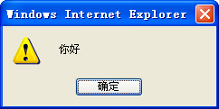
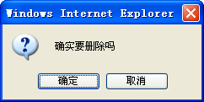
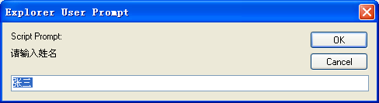
常用的全局方法
alert(str):弹出提示框，内容为str，例如下图的
  alert(‘你好’);
confirm(str):弹出确认框，让你点击是和否，是则返回true,选否则返回false
  confirm(“确实要删除吗”)
prompt(str,default):弹出输入框,返回输入的字符串
  prompt('请输入姓名','张三')

Slide 12
异常处理
作用类似于java
与java的区别：不需要定义异常类型
使用方法：
  try{
  }
  catch(e){
  }
  finally{
  }
  finally不是必须的

